Slide 1
Vis.tram.waw.pl
Wizualizacja przejazdów pojazdów komunikacji miejskiej przy użyciu diagramów Marey
Hakaton UrbanSensors
Jan Bajerski

Slide 2
Diagramy Mareya – dystans=f(czas)

Slide 3
Analizowane dane
Dane rozkładowe ZTM, przetworzone do GTFS
Dane offline z dnia 2017-09-13
Aplikacja – React.js + D3.js
Dane serwowane statycznie po przetworzeniu skryptami (Python)
Możliwość powiększania i przesuwania wykresów

Slide 4
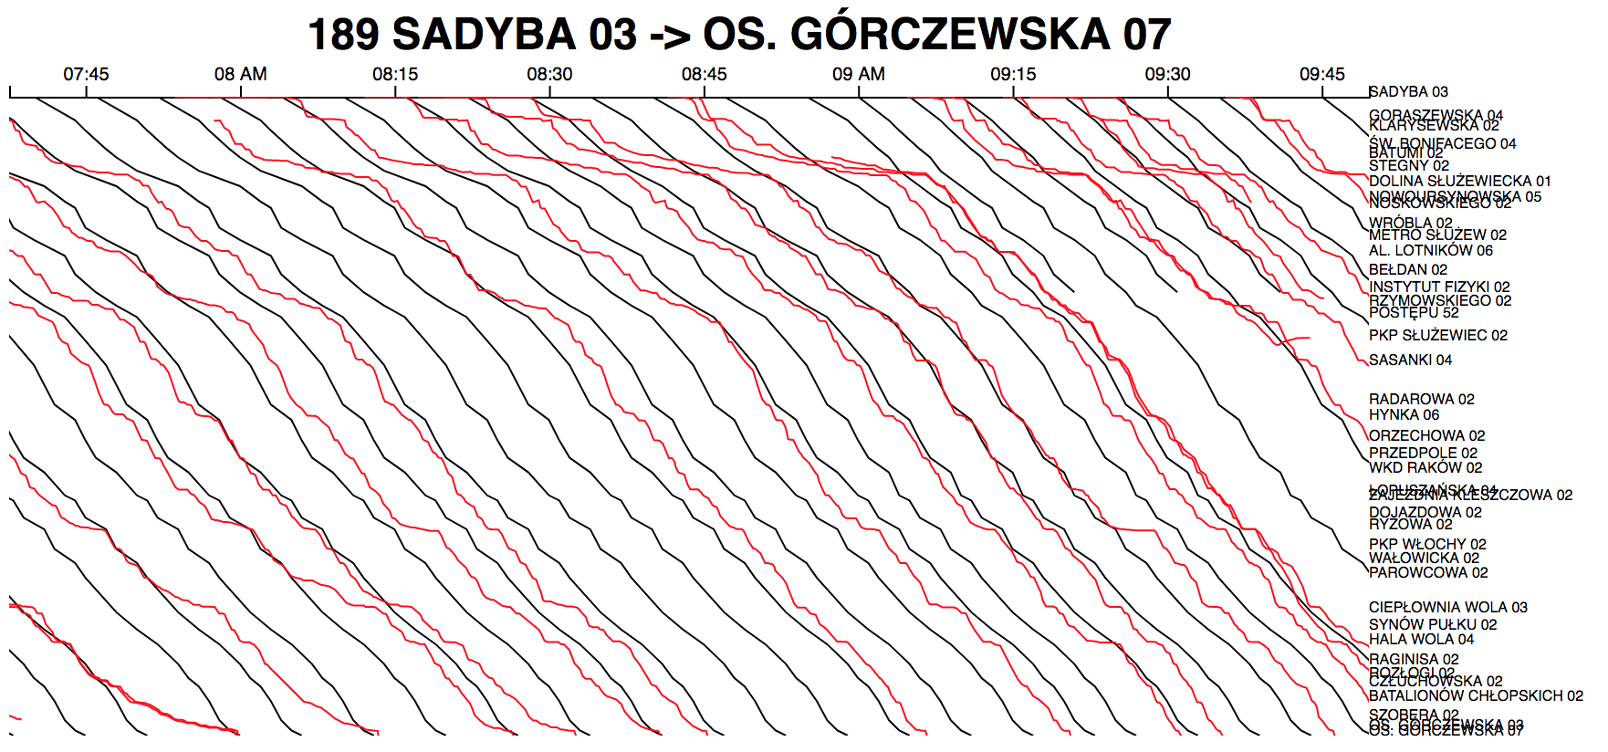
Korki i stada
Korek
Stado

Slide 5
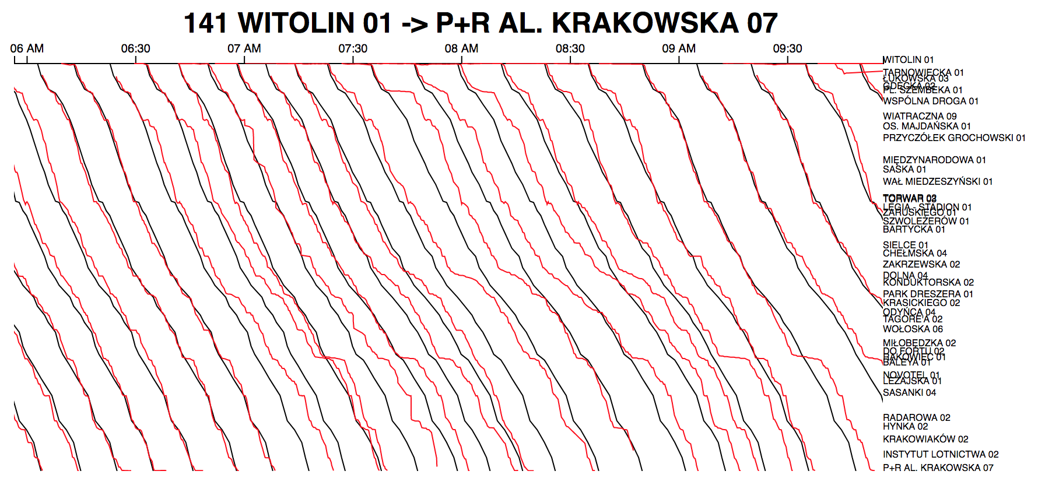
Długie postoje w jednym miejscu
Skręt z Racławickiej w lewo w Żwirki I Wigury

Slide 6
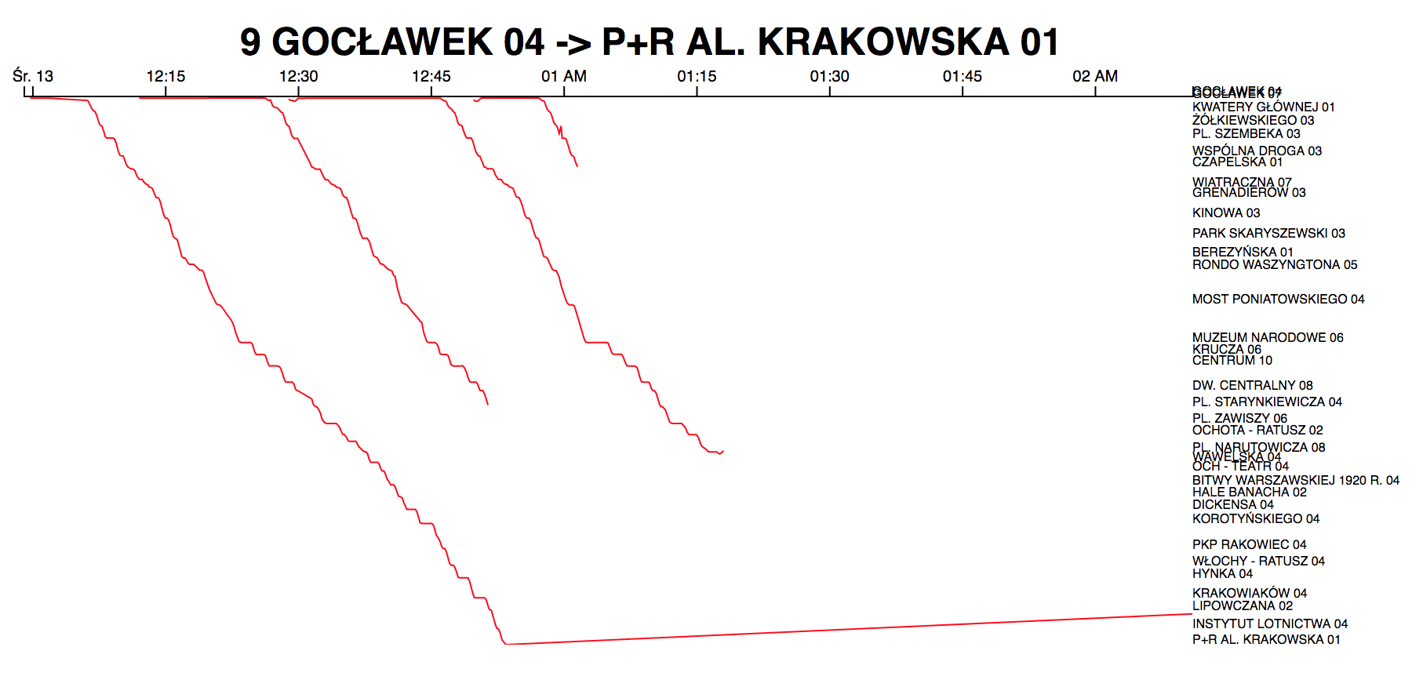
Możliwe błędy w danych

Slide 7
Zastosowanie
Wykrywanie anomalii w danych offline
Wskazówka do modyfikacji rozkładów jazdy uwzględniających korki
Pokazanie mieszkańcom jak korki wpływają na punktualność

